Slide 1

PlanejaPrato
PlanejaPrato – Sua receita, a apenas um clique de distância.
Integrantes:
Edson Pimenta
Eduardo Nunes
Luis Toledo
Rafael Lima
Samuel Alves

Slide 2

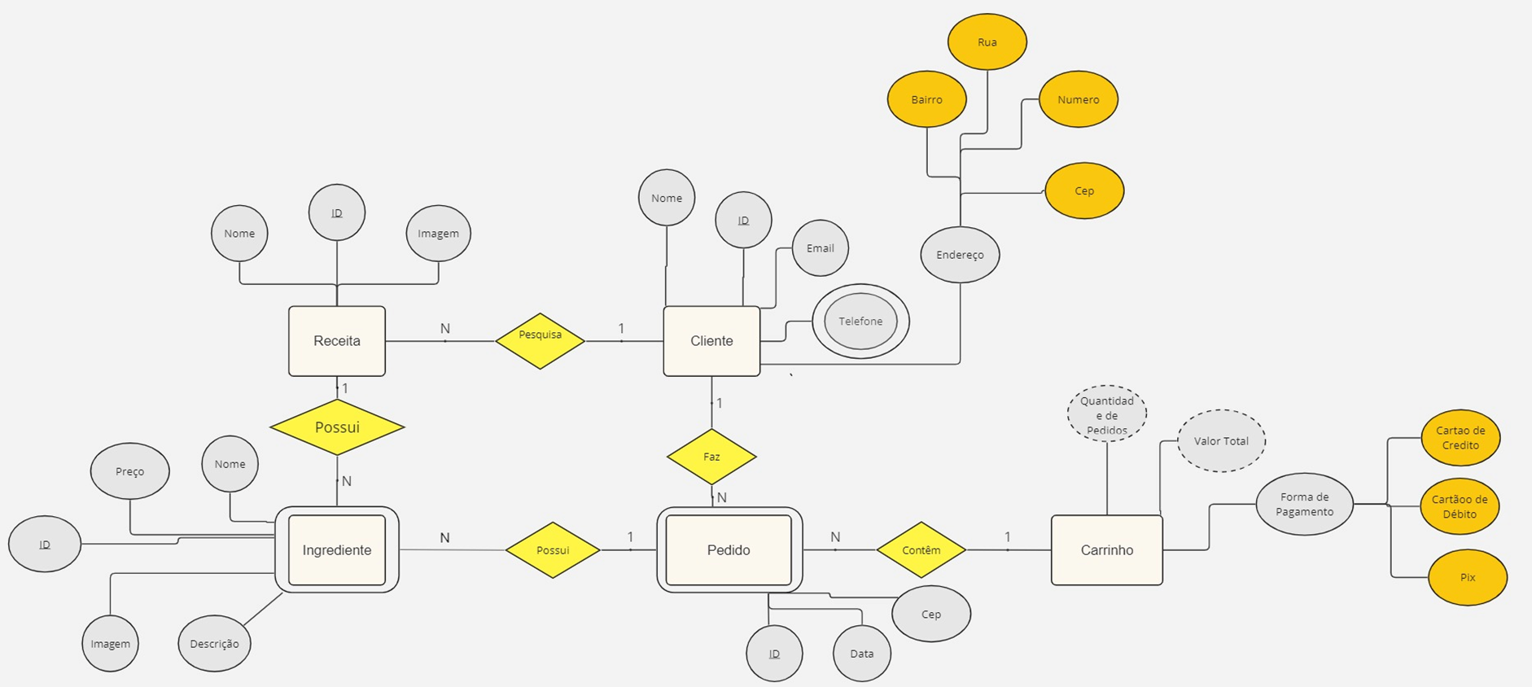
DER – Diagrama Entidade-Relacionamento

Slide 3
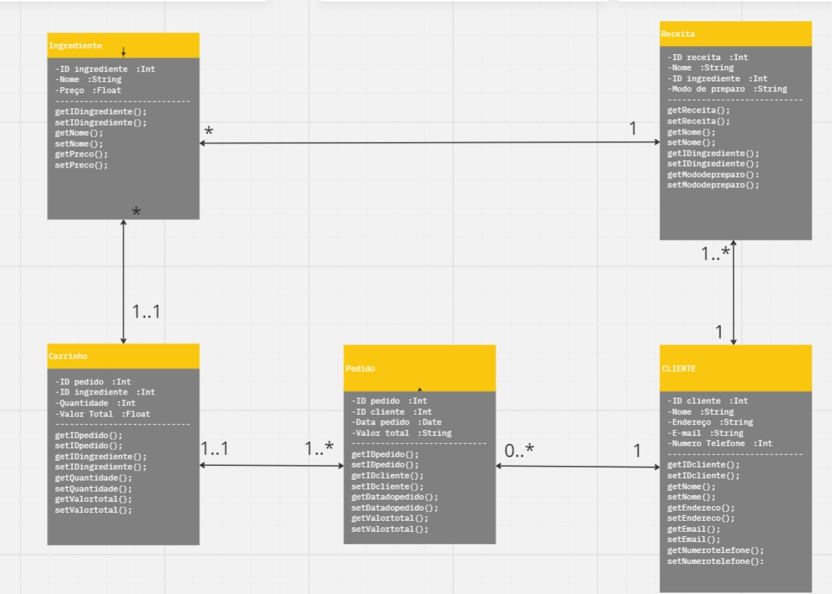
Modelo Lógico do Banco
de Dados
Diagrama de Esquema

Slide 4
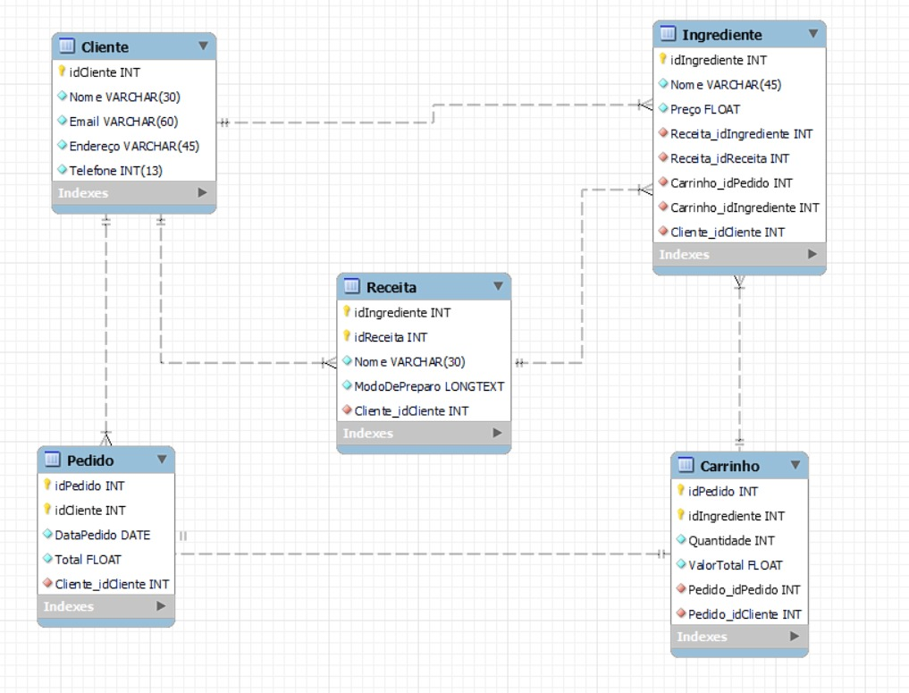
Modelo de
Implementação
do Banco de
Dados

Slide 5

Scripts para Criação do Banco de Dados
Carrinho
Pedidos
-- Table: public.Carrinho
-- DROP TABLE IF EXISTS public."Carrinho";
CREATE TABLE IF NOT EXISTS public."Carrinho"
(
"IdPedido" integer,
"IdIngrediente" integer,
"QuantidadePedidos" integer NOT NULL GENERATED ALWAYS AS IDENTITY ( INCREMENT 1 START 0 MINVALUE 0 MAXVALUE 2147483647 CACHE 1 ),
"ValorTotal" real,
"IdCliente" integer
)
TABLESPACE pg_default;
ALTER TABLE IF EXISTS public."Carrinho"
OWNER to postgres;
-- Table: public.Pedido
-- DROP TABLE IF EXISTS public."Pedido";
CREATE TABLE IF NOT EXISTS public."Pedido"
(
"idPedido" integer NOT NULL GENERATED ALWAYS AS IDENTITY ( INCREMENT 1 START 1 MINVALUE 1 MAXVALUE 2147483647 CACHE 1 ),
"idCliente" integer,
"DataPedido" date,
"valorPedido" real,
"Cliente_idCliente" integer,
CONSTRAINT "Pedido_pkey" PRIMARY KEY ("idPedido")
)
TABLESPACE pg_default;
ALTER TABLE IF EXISTS public."Pedido"
OWNER to postgres;

Slide 6
Receitas
Ingredientes
-- Table: public.receita
-- DROP TABLE IF EXISTS public.receita;
CREATE TABLE IF NOT EXISTS public.receita
(
idreceita integer NOT NULL GENERATED ALWAYS AS IDENTITY ( INCREMENT 1 START 1 MINVALUE 1 MAXVALUE 2147483647 CACHE 1 ),
nome text COLLATE pg_catalog."default",
mododepreparo text COLLATE pg_catalog."default",
ingredientes text COLLATE pg_catalog."default",
CONSTRAINT "Receita_pkey" PRIMARY KEY (idreceita)
)
TABLESPACE pg_default;
ALTER TABLE IF EXISTS public.receita
OWNER to postgres;
-- Table: public.Ingrediente
-- DROP TABLE IF EXISTS public."Ingrediente";
CREATE TABLE IF NOT EXISTS public."Ingrediente"
(
"idIngrediente" integer NOT NULL GENERATED ALWAYS AS IDENTITY ( INCREMENT 1 START 0 MINVALUE 0 MAXVALUE 2147483647 CACHE 1 ),
"Nome" text COLLATE pg_catalog."default",
"Descricao" text COLLATE pg_catalog."default",
"Preco" real,
CONSTRAINT "Ingrediente_pkey" PRIMARY KEY ("idIngrediente")
)
TABLESPACE pg_default;
ALTER TABLE IF EXISTS public."Ingrediente"
OWNER to postgres;

Slide 7
Clientes
-- Table: public.Cliente
-- DROP TABLE IF EXISTS public."Cliente";
CREATE TABLE IF NOT EXISTS public."Cliente"
(
"Cliente_idCliente" integer NOT NULL GENERATED ALWAYS AS IDENTITY ( INCREMENT 1 START 1 MINVALUE 1 MAXVALUE 2147483647 CACHE 1 ),
"Nome" text COLLATE pg_catalog."default",
"Email" text COLLATE pg_catalog."default",
"Endereco" text COLLATE pg_catalog."default",
"Telefone" text COLLATE pg_catalog."default",
CONSTRAINT "Cliente_pkey" PRIMARY KEY ("Cliente_idCliente")
)
TABLESPACE pg_default;
ALTER TABLE IF EXISTS public."Cliente"
OWNER to postgres;

Slide 8
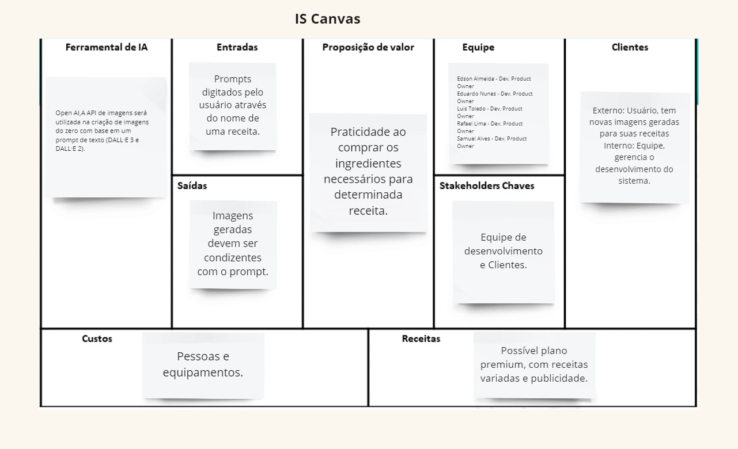

Slide 9
Integrantes
Edson Almeida,
Eduardo Nunes,
Luís Toledo,
Samuel Alves,
Rafael Lima

